Slide 1
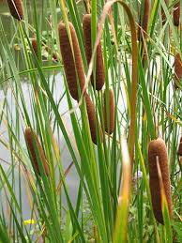
Комахи
Широківська ЗОШ
Черноморова Л. В.

Slide 2
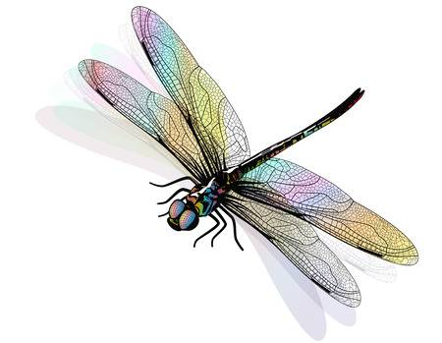
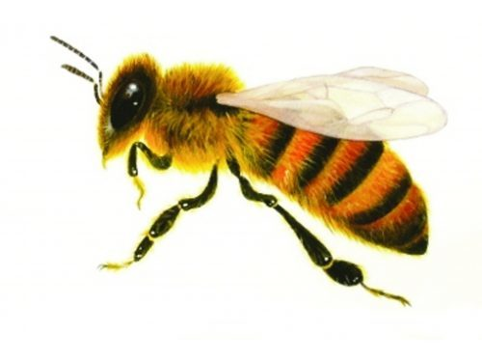
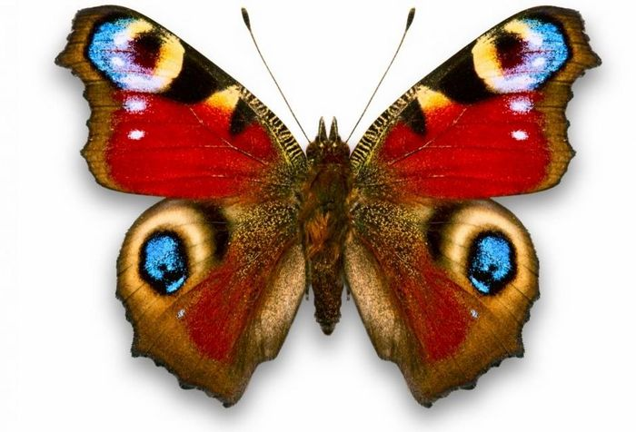
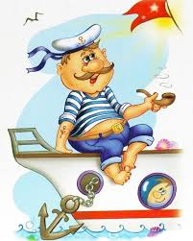
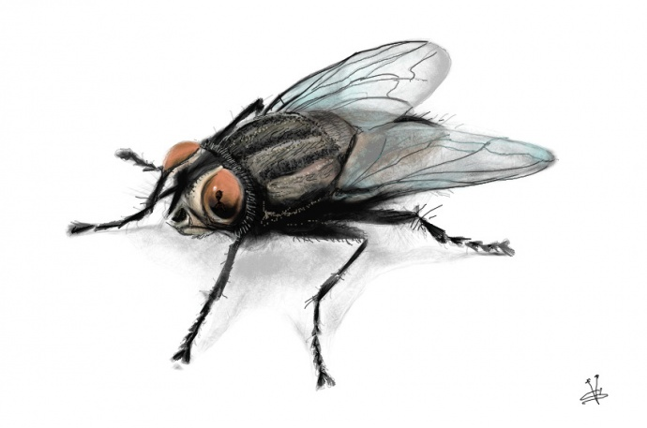
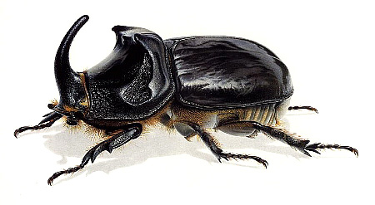
Навесні барвиста квітка
На галявині розквітла.
Лиш поглянути хотіли,
Враз знялась і полетіла.
Вертоліт такий маленький
Сів на квітку золотеньку.
Усміхнулася кульбабка: —
Завітала в гості...
Серед літа біля липки
Виграють сопілки, скрипки.
Це не скрипки, не сопілки,
То медок збирають ...
Прилетіла цокотуха,
Щось торочить понад вухом.
Всім набридла байка ця
Без початку і кінця.
Хоч не олень – роги має,
І не птиця, а літає.
Чорний-чорний, а не крук,
Це малий, моторний ...

Slide 3
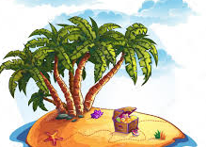
Зупинка перша
Проведіть дослідження:
- Які комахи?
- Де вони живуть?
І. О. Большакова стр 44 № 1, 2

Slide 4
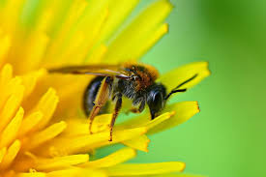
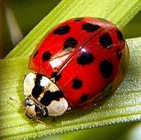
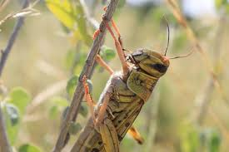
“Виберіть собі нагороду:
Бджілка - я все зрозумів, мені цікаво;
Сонечко - дещо було незрозумілим, але
я розв'яжу проблему;
Коник - майже нічого не зрозумів,
але я обов'язково про все дізнаюсь.

